Slide 1
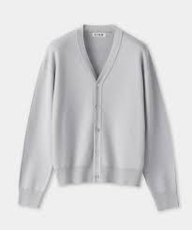
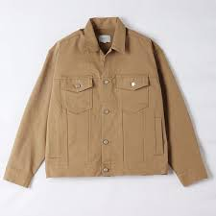
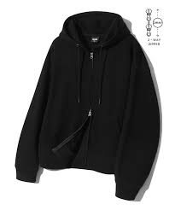
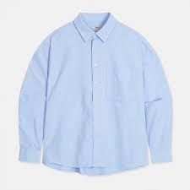
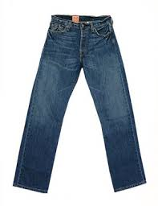
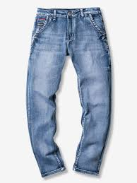
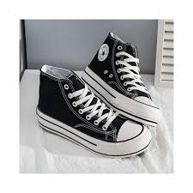
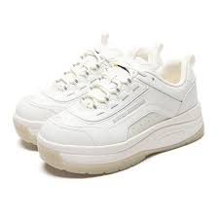
의류쇼핑몰
아이디:
비밀번호:
로그인
아우터 상의 하의 신발 🔍︎검색

Slide 2
오버핏 울 가디언
Product Info 제품 정보
COLOR 그레이
브랜드/제품번호 COOR / CMN2KT01K-GRY
Price Info 가격 정보
판매가 125,000원
▼ 옵션 선택
S M L
배송 정보
이름
배송주소
연락처
배송일 지정
총 금액 상품 125,000원
주문하기
취소하기

